Slide 1
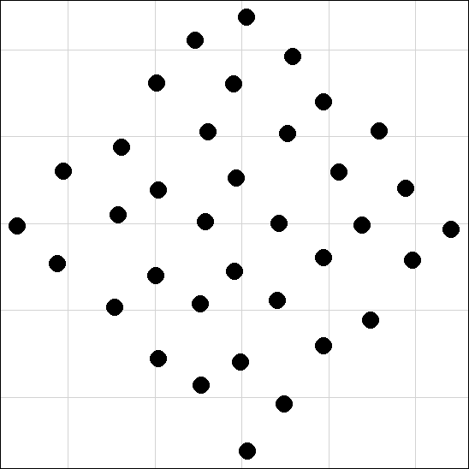
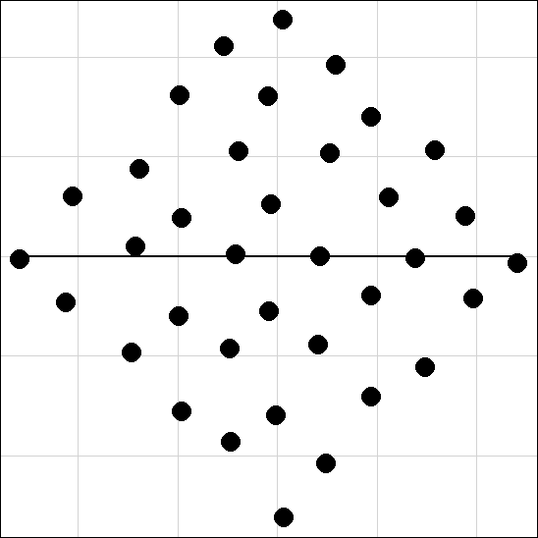
slope = 0, R² = 0
Wieso ist die Mehrebenenstruktur (Kinder in Klassen) relevant für die Regressionsanalyse?
Ist es riskant, die Mehrebenenstruktur zu ignorieren?
Wenn ja, warum?
Was sind die möglichen Folgen/Risiken, wenn die Mehrebenenstruktur ignoriert wird?
Regressionsgerade? Regressionskoeffizient? R²?
social_inclusion
team_sports_activities

Slide 2
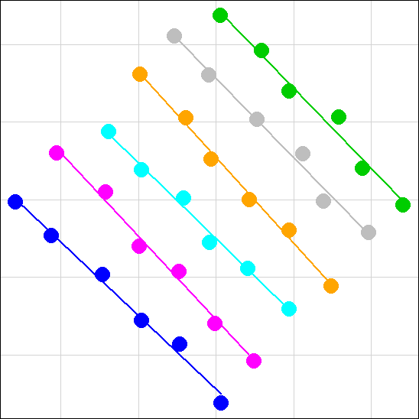
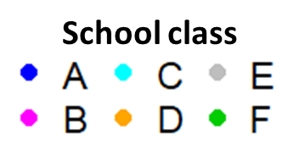
slope = 0, R² = 0
slope = -1
Falscher
Null-Effekt

Slide 3
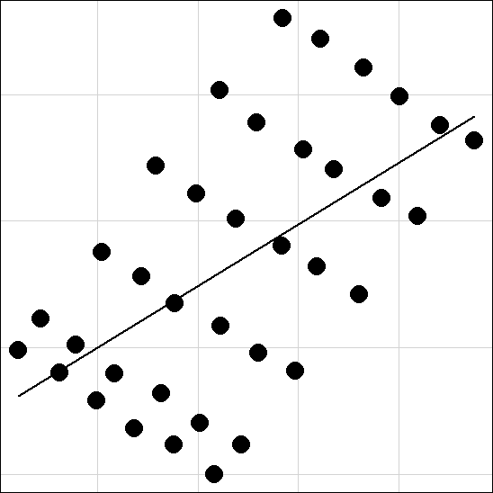
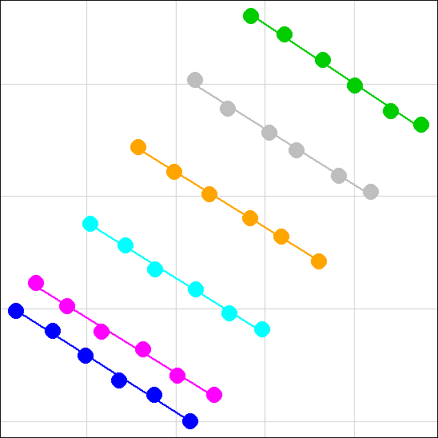
slope = +0.5
slope = -0.5
Effekt-
Umkehrung (+/-)

Slide 4
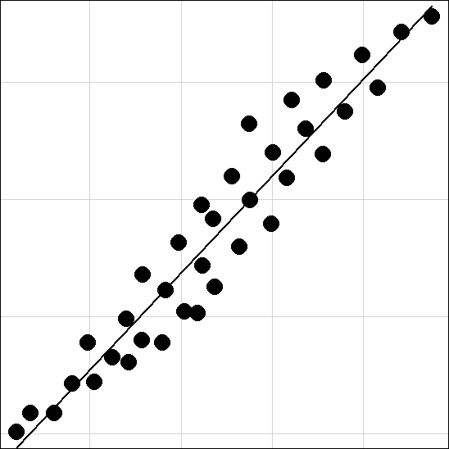
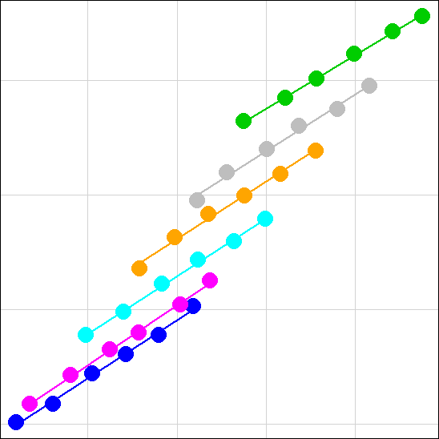
slope = 1
slope = 0.5
Überschätzung

Slide 5
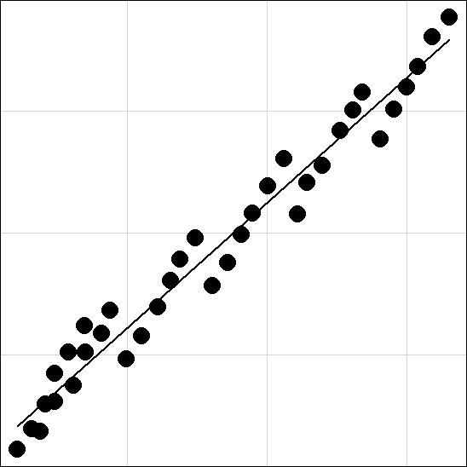
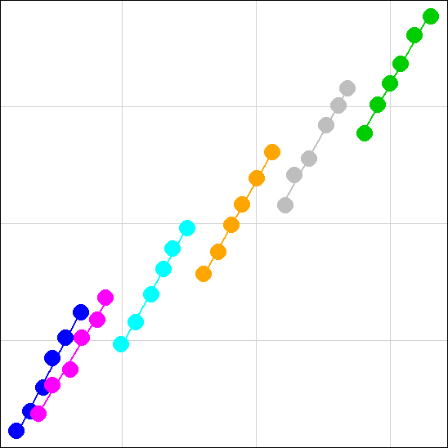
slope = 1
slope = 2
Unterschätzung

Slide 6
Nicht-Berücksichtigung der Mehrebenenstruktur ist riskant!
Risiko für falsche Schlussfolgerungen:
Falscher Null-Effekt
Effekt-Umkehrung
Überschätzung
Unterschätzung
Wie sollen wir die Mehrebenenstruktur berücksichtigen?
Mixed linear
regression analysis
(alias multilevel analysis)

